Slide 1


ỨNG DỤNG GIẢI THUẬT DI TRUYỀN VÀO GAME XẾP HÌNH TETRIS
Nhóm 3

Slide 2
Thành viên
Hồ Sỹ Gia Trung - 2024801030101

Slide 3
Bố cục
01
02
03
04
Giới thiệu
Phương pháp
Kết quả
Kết luận

Slide 4
01
Giới thiệu

Slide 5
Tetris là một trò chơi xếp gạch, được tạo ra vào năm 1984 bởi kỹ sư phần mềm người Nga Alexeu Pajinov. Trò chơi được chơi trên một bàn cờ hai chiều, bao gồm các khối gạch có hình dạng khác nhau rơi từ trên xuống.

Slide 6
Người chơi có thể xoay và di chuyển các khối để tạo thành hàng ngang, khi đó hàng sẽ bị xóa và người chơi được ghi điểm. Trò chơi kết thúc khi không còn khoảng trống trên đầu bàn cờ cho lượt Tetromino tiếp theo.

Slide 7
Vì số lượng trạng thái của trò chơi là khổng lồ, việc tiếp cận Tetris thông qua hàm giá trị hoặc chính sách là cần thiết để tác tử đưa ra quyết định tối ưu ở mỗi bước.

Slide 8
02
Phương pháp

Slide 9
Nhóm em đã phát triển một tác tử AI thông minh đủ để chơi trò chơi Tetris đơn giản bằng cách sử dụng thuật toán di truyền tiền nhiệm và chiến lược tìm kiếm tham, tuy nhiên, trò chơi phải dừng lại ở một điểm nhất định do hạn chế của phần cứng.

Slide 10
Để làm rõ hơn cho việc trực quan và tiếp cận, nhóm em đã định hình một số quy tắc cho trò chơi Tetris, bao gồm kích thước bàn cờ, vị trí khởi đầu của Tetrominoes và số lượng loại Tetrominoes. Tác tử AI cũng biết trước Tetromino rơi xuống tiếp theo.

Slide 11
Có 4 đặc trưng đáng giá được sử dụng để tính điểm trong trò chơi Tetris. Mục tiêu của người chơi là xóa càng nhiều đường càng tốt và hoãn trạng thái kết thúc càng lâu càng tốt. Để đạt được mục tiêu này, người chơi sẽ quyết định nước đi tốt nhất cho một Tetromino bằng cách suy tính tất cả các động tác có thể (xoay và vị trí) và chọn nước đi có điểm tốt nhất làm nước đi tiếp theo.

Slide 12
Điểm số cho mỗi bước di chuyển được tính bằng cách đánh giá trạng thái bàn cờ mà bước di chuyển sẽ dẫn đến. Kết quả này dựa trên bốn đặc trưng: tổng chiều cao của trạng thái, số đường đã xóa, số hố và độ gập ghềnh. Mỗi đặc trưng này được người chơi cân nhắc, hoặc là cố gắng giảm thiểu, hoặc là tối đa hóa.

Slide 13
Tổng chiều cao của trạng thái cho biết lưới "cao" như thế nào. Số hàng đã xóa là đặc trưng dễ hiểu nhất trong số bốn đặc trưng. Số hố được định nghĩa là khoảng trống sao cho có ít nhất một ô trong cùng một cột phía trên nó. Độ gập ghềnh xác định sự khó khăn trong việc lấp đầy giếng sâu.

Slide 14
Giải thuật di truyền được sử dụng để tìm kiếm tập hợp tham số tối ưu (a, b, c, d), trong đó mỗi bộ tham số có thể được biểu diễn bằng một vectơ trong không gian ℝ⁴. Việc tìm kiếm được giới hạn trong không gian unit 3-sphere (hình cầu đơn vị trong không gian 4 chiều) để thuận tiện cho tính toán.

Slide 15
Hàm đánh giá và so sánh nước đi được sử dụng để lựa chọn các tham số tốt nhất. Các phép toán, bao gồm hàm fitness, Tournament selection, toán tử crossover, toán tử đột biến và tái tổ hợp được sử dụng để tối ưu bộ tham số.

Slide 16
Hàm fitness được đánh giá bằng cách thử nghiệm 100 vectơ tham số ngẫu nhiên, với mỗi vectơ được chơi 10 ván và mỗi ván sẽ rơi nhiều nhất 500 Tetrominoes. Mục tiêu là tối đa hóa số hàng mà các vectơ có thể xoá. Tournament selection được sử dụng để lựa chọn các cá thể mẹ để tạo ra thế hệ tiếp theo của các bộ tham số tốt nhất.

Slide 17
03
Kết quả

Slide 18
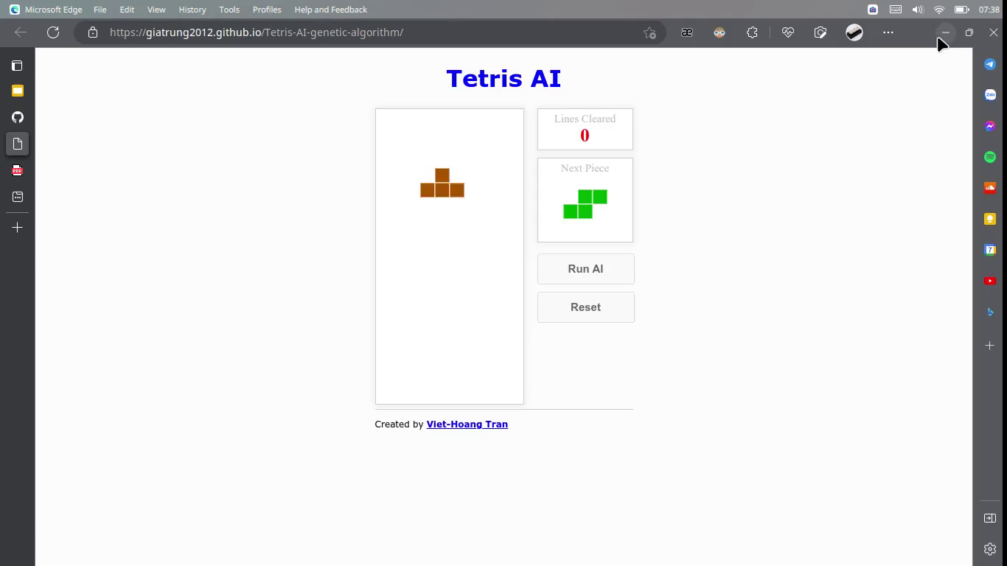

Slide 19
04
Kết luận

Slide 20
Giải thuật di truyền là một thuật toán lấy cảm hứng từ Thuyết tiến hóa của Mendel, với các thành phần gồm nhiễm sắc thể, hàm fitness, quần thể, phương pháp selection, toán tử crossover và toán tử đột biến. Nhóm em nhận thấy việc huấn luyện và hiệu năng của tác tử AI được xem là thành công.

Slide 21
Đây là những vấn đề còn lại mà nhóm em cần cải thiện trong những công trình sau này:
Đặc trưng tổng chiều cao trạng thái là hệ số lớn nhất và ảnh hưởng đến khối Tetromino rơi hiện tại trong khi phần còn lại của bàn cờ không thay đổi.

Slide 22
Đặc trưng các hàng đã xóa có chút sai sót vì nó ảnh hưởng đến hệ số chiều cao và không xóa được các đường bất cứ khi nào có thể.
Hàm fitness có thể gây rắc rối và khó để tạo ra giải pháp tối ưu toàn cầu.

Slide 23
Giải thuật di truyền gặp vấn đề với việc selection sau mười thế hệ và việc thay đổi giá trị trong bộ tham số.

Slide 24
THANKS !
Please keep this slide as attribution.

